Slide 1
IDENTITY - .NET

Slide 2
Identity
ASP.NET Identity es el sistema de autenticación y autorización que proporciona .NET para manejar usuarios, roles y permisos en aplicaciones web. Se integra con Entity Framework y permite la autenticación mediante credenciales, autenticación externa (Google, Facebook, etc.), autenticación basada en tokens (JWT) y más.

Slide 3

Principales Clases y Componentes de Identity
Cuando agregas Identity a tu proyecto, se crean varias clases y servicios que manejan la autenticación y autorización. Vamos a revisar las principales:
Clases de Usuarios y Roles
IdentityUser: Es la clase base que representa a un usuario en el sistema de identidad.
Contiene propiedades estándar como:
Id: Identificador del usuario.
UserName: Nombre de usuario.
Email: Correo electrónico.
PhoneNumber: Número de teléfono.
PasswordHash: Hash de la contraseña.
LockoutEnabled: Indica si la cuenta puede bloquearse.
AccessFailedCount: Número de intentos de inicio de sesión fallidos.

Slide 4

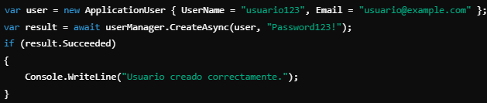
IdentityRole
Representa un rol dentro de la aplicación, por ejemplo, "Admin", "User", "Manager".
Administradores de Usuarios y Roles
ASP.NET Identity usa administradores (Managers) para manejar usuarios y roles:
UserManager<TUser> -> Maneja la creación, actualización y gestión de usuarios.

Slide 5

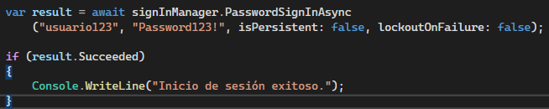
RoleManager<TRole>
Maneja la creación y administración de roles.
Autenticación e Inicio de Sesión (SignIn)
SignInManager<TUser> -> Maneja la autenticación de usuarios y el inicio/cierre de sesión.
Ejemplo de inicio de sesión con contraseña:
isPersistent: Si true, mantiene la sesión después de cerrar el navegador.
lockoutOnFailure: Si true, incrementa el contador de intentos fallidos.

Slide 6
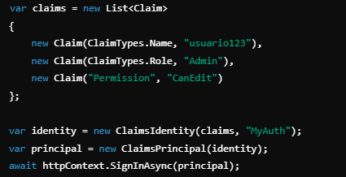
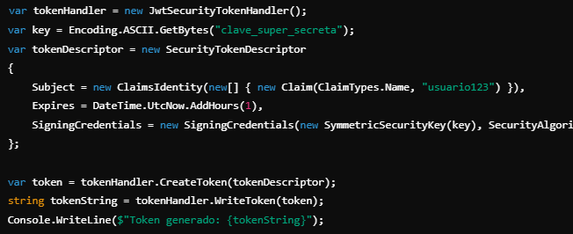
Manejo de Claims y Tokens
ClaimsPrincipal y ClaimsIdentity
Permiten almacenar información adicional del usuario.
Ejemplo de cómo agregar claims a un usuario:
JwtSecurityTokenHandler (Para autenticación con JWT)
Si usas autenticación con tokens en APIs, el proceso implica generar un JWT con claims y firmarlo.
Ejemplo de generación de un token JWT:

Slide 7
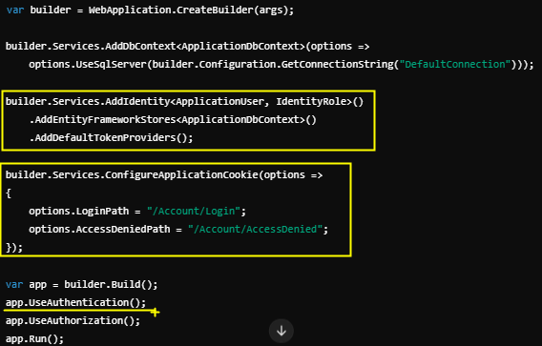
Configuración de Identity en ASP.NET Core
Configurar Identity en Program.cs

Slide 8
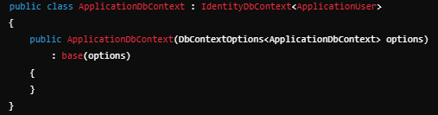
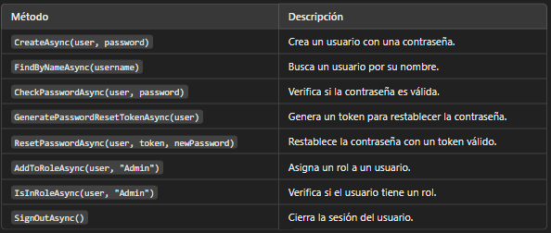
Configuración de la Base de Datos
Si usas Entity Framework Core, debes crear una clase de contexto:
Métodos Comunes en Identity
ASP.NET Identity proporciona un sistema robusto para manejar autenticación y autorización, integrándose con Entity Framework y permitiendo autenticación con credenciales, JWT, OAuth, etc.

